Slide 1
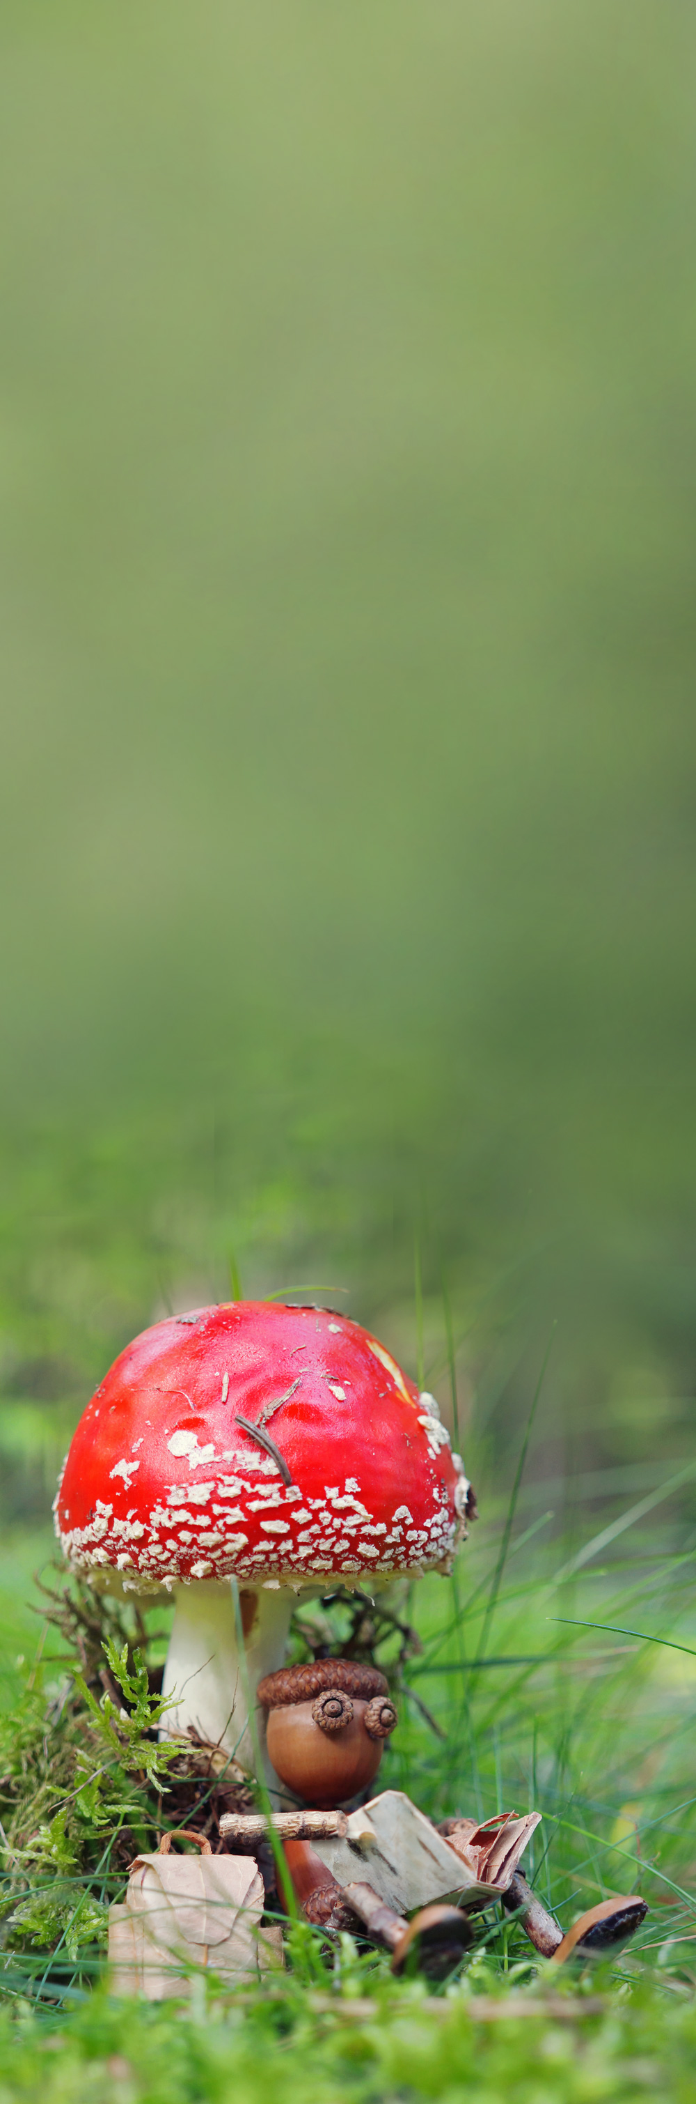
Písmenka jsou kamarádi, pro ty, kteří si čtou rádi
Honzík Stanislav
Skočdopole
umí přečíst všechna písmenka a získává titul
MALÝ ČTENÁŘ

